Slide 1
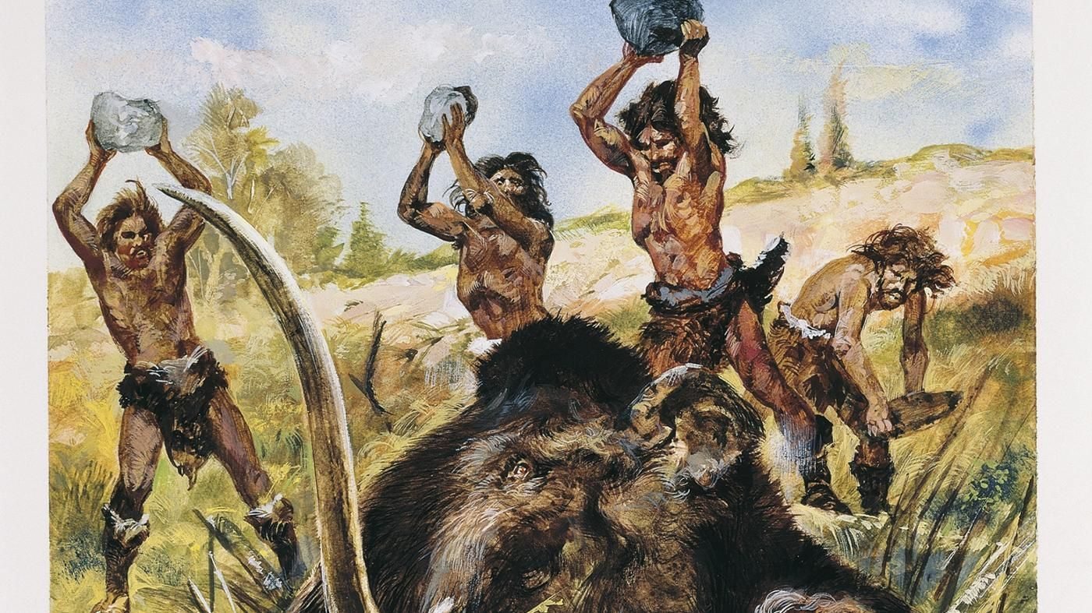
Ako sa žilo na úsvite dejín
Dejepis 5. ročník

Slide 2
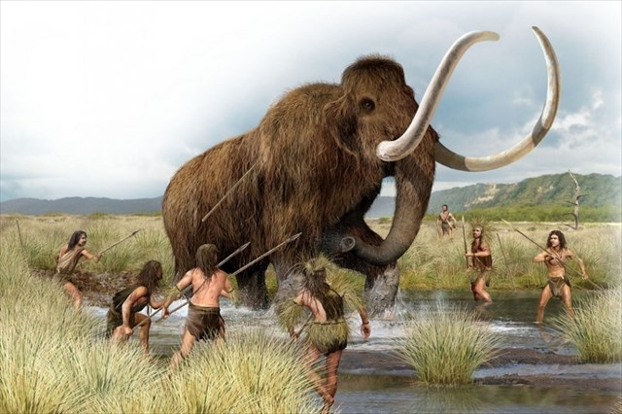
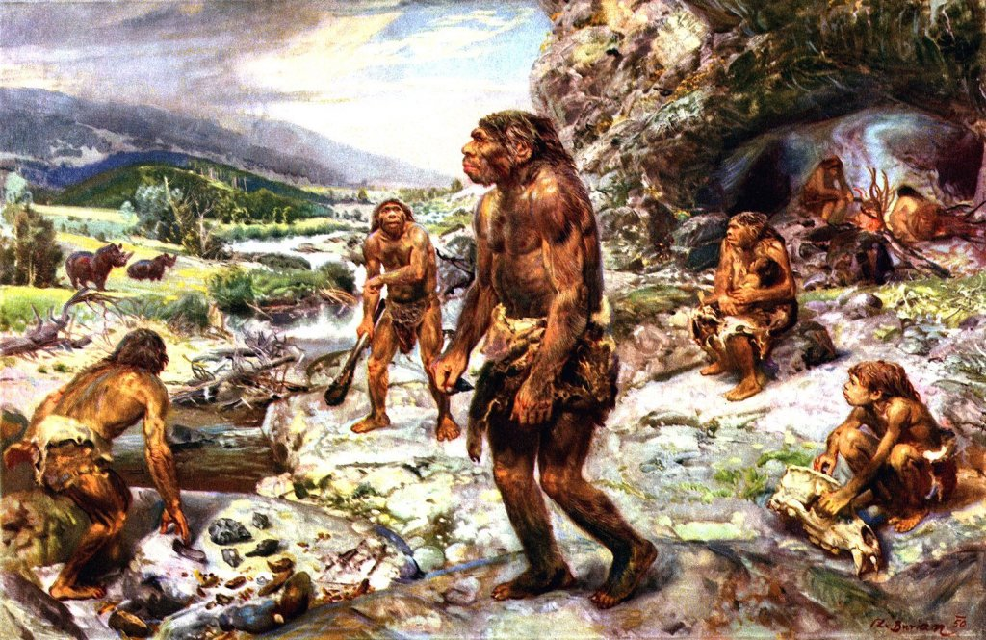
Život lovcov a zberačov
Dejiny ľudstva sa začali približne pred stotisíc rokmi.
Archeológovia zistili, že ľudia sa neustále premiestňovali – hľadali potravu.
Nepoznali poľnohospodárstvo ani chov domácich zvierat.
Ukrývali sa v jaskyniach.

Slide 3
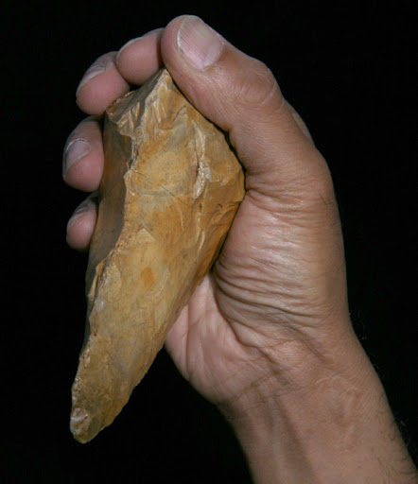
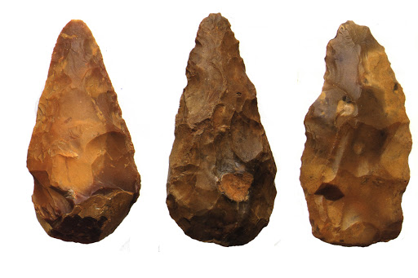
Ich každodenný život bol veľmi ťažký.
Čoskoro sa naučili používať nástroje.
Tak si mohli zvieratá uloviť.
Kamenná doba – doba, v ktorej ľudia vyrábali nástroje z kameňa.

Slide 4
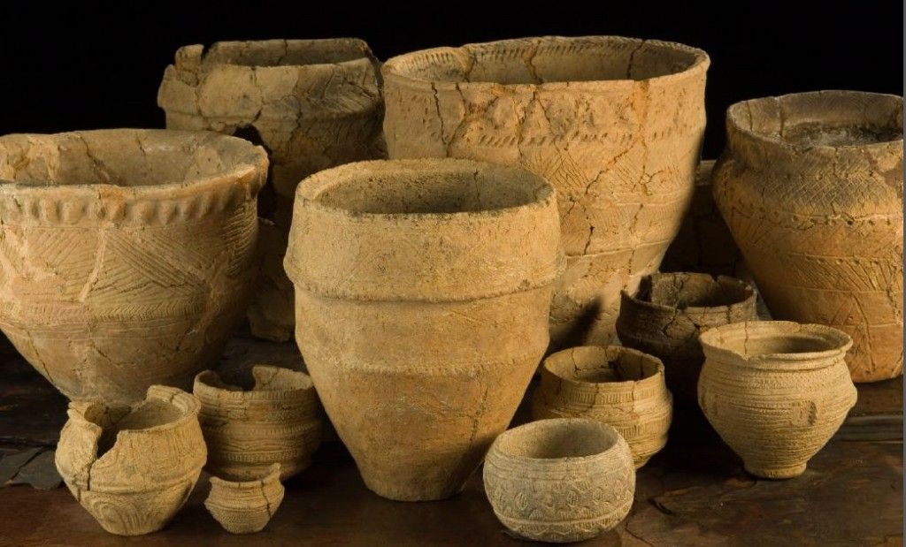
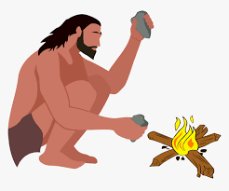
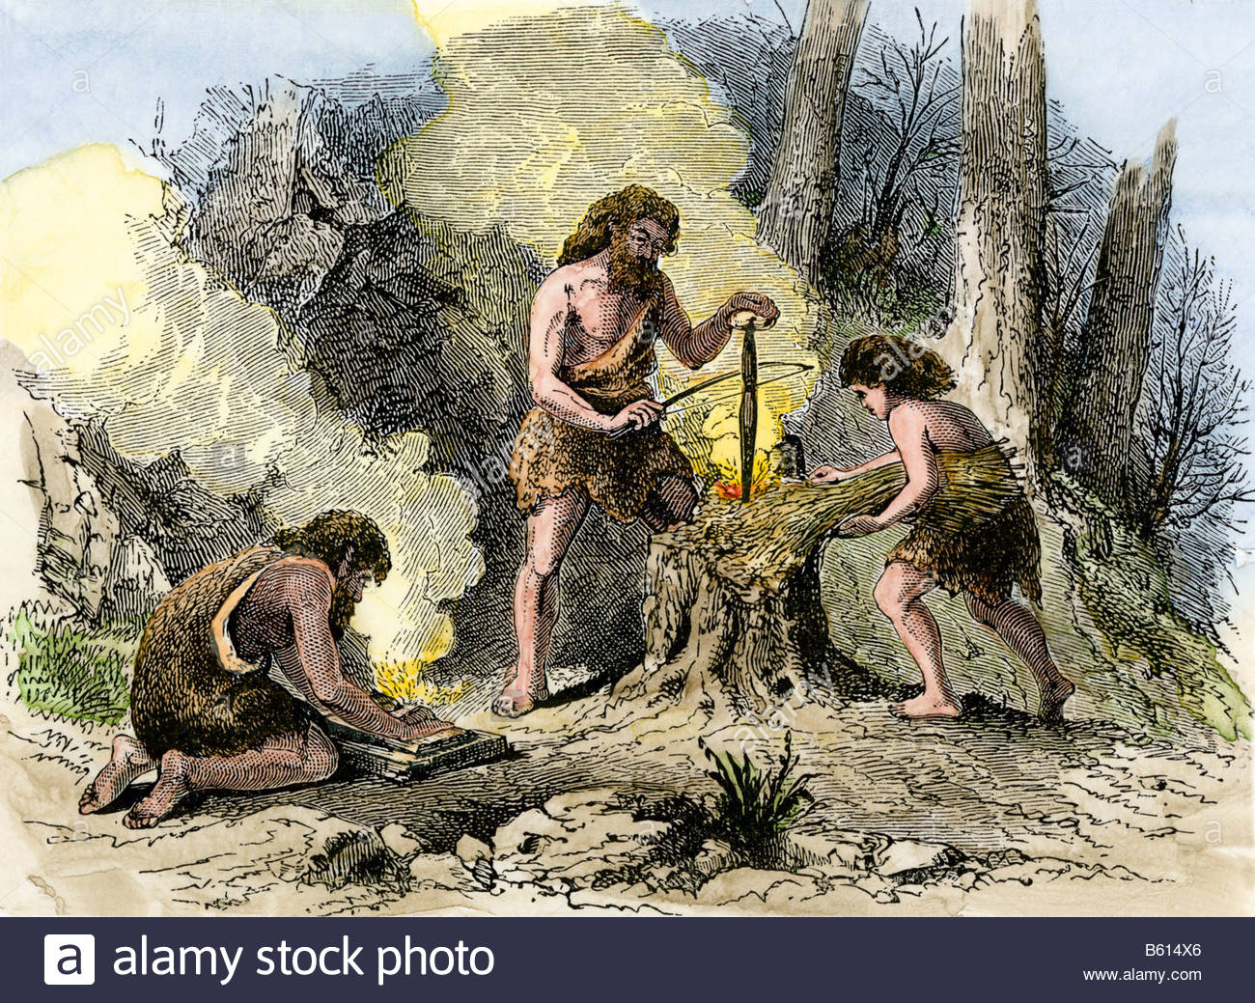
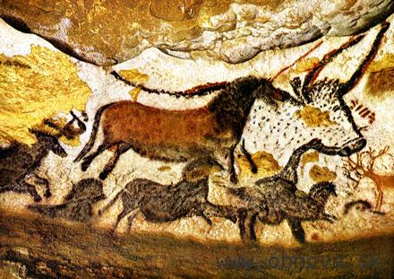
Naučili sa založiť oheň.
Na varenie začali vyrábať nádoby z keramiky.

Slide 5
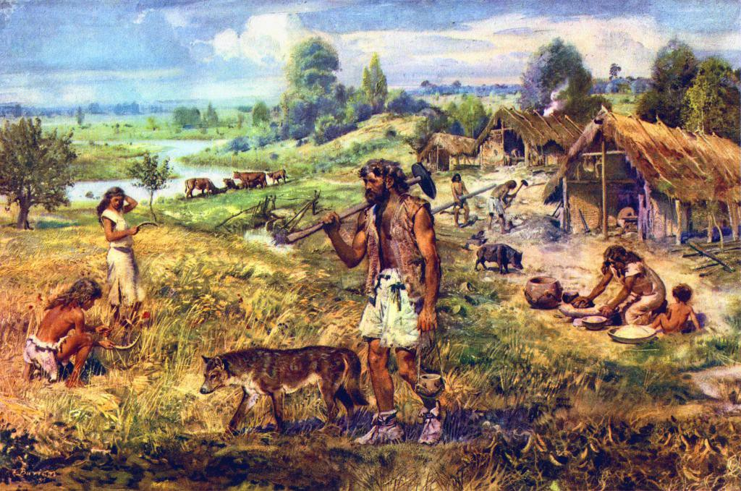
Čo prinieslo poľnohospodárstvo
Ľudia pred desaťtisíc rokmi začali sami sadiť prvé rastliny a chovať zvieratá.
To bol začiatok poľnohospodárstva.
Stali sa z nich roľníci.
Naučili sa stavať obydlia a usadili sa n jednom mieste.

Slide 6
Prvé domy boli jednoduché. Na stavbu používali slamu, hlinu, konáre....

